Slide 1
Studying in Germany
Lazarski University, 13th April 2016

Slide 2
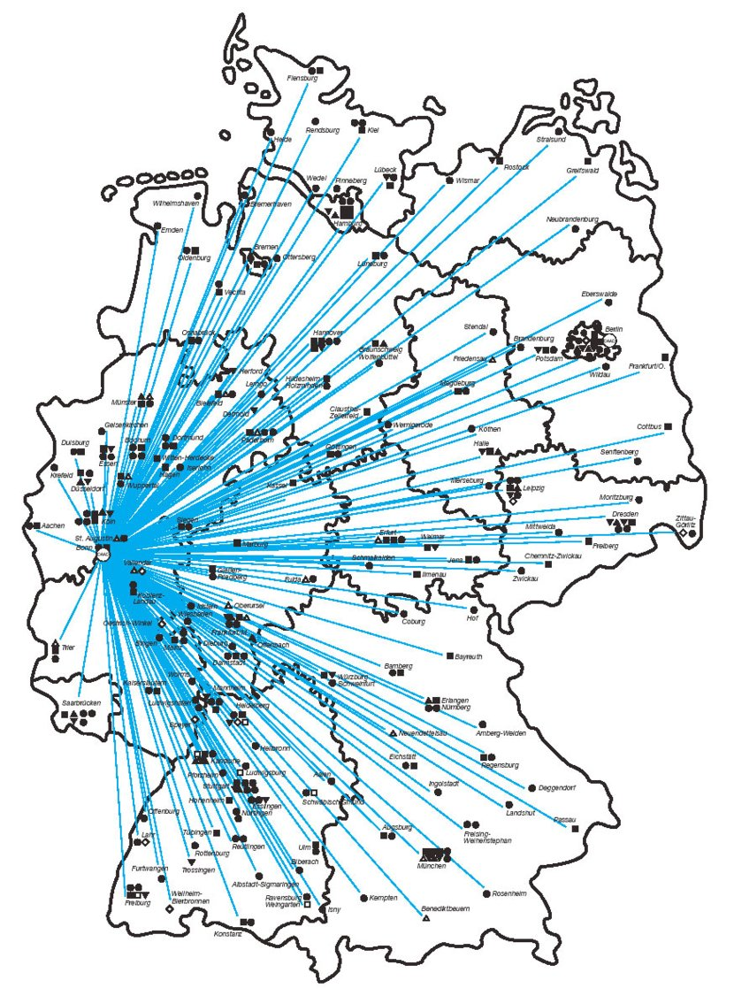
German Academic Exchange Service
DAAD
the world’s largest funding organisation for the international exchange of students and researchers
an association of German universities that represents them abroad

Slide 3
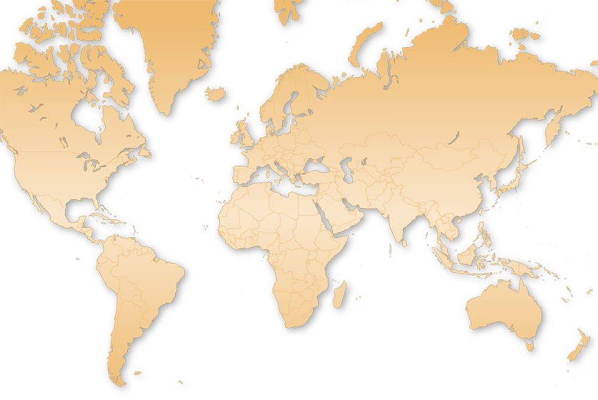
The DAAD network across the world
St. Petersburg
Ryga
Moskwa
Nowosybirsk
Berlin
Warszawa
Londyn
Mińsk
Bruksela
Bonn
Praga
Kijów
Paryż
Budapeszt
Tbilisi
Ałmaty
Toronto
Belgrad
Bukareszt
Taszkent
Rzym
Biszkek
Nowy York
Stanbuł
Barcelona
Baku
Duszanbe
Seul
Tokio
San Francisco
Ateny
Ankara
Erywań
Pekin
Teheran
Kair
Damaszek
Islamabad
Wschodnia Jerozolima
Nowe Delhi
Tajpei
Hawana
Abu Dhabi
Guangzhou
Mexiko City
Pune
Hanoi
Hongkong
Karakas
Chennai
Bangkok
Ho Chi Minh
San José
Akra
Bogota
Yaounde
Kuala Lumpur
Singapur
Nairobi
Dżakarta
Rio de Janeiro
Johannesburg
Santiago
São Paulo
Buenos Aires
Sydney
Offices in Germany and in Bruksela
Regional offices
Information centres (IC)

Slide 4
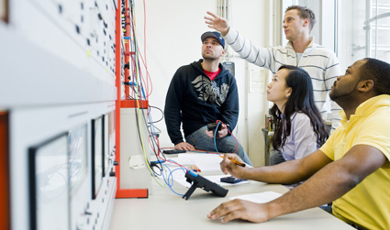
A few reasons for studying in Germany
A top-class degree recognised around the world
A diverse range of study opportunities
None or low tuition fees
Many scholarship opportunities
International environment & excellent support for international students
Mastering German

Slide 5
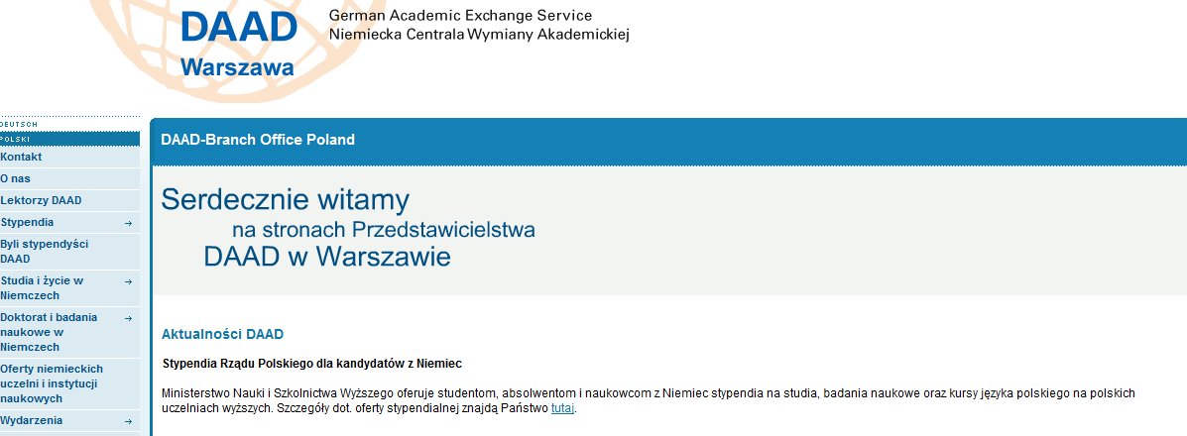
Where to find information on study & funding opportunities in Germany
www.daad.pl

Slide 6
Where to find information on study & funding opportunities in Germany
www.study-in.de

Slide 7
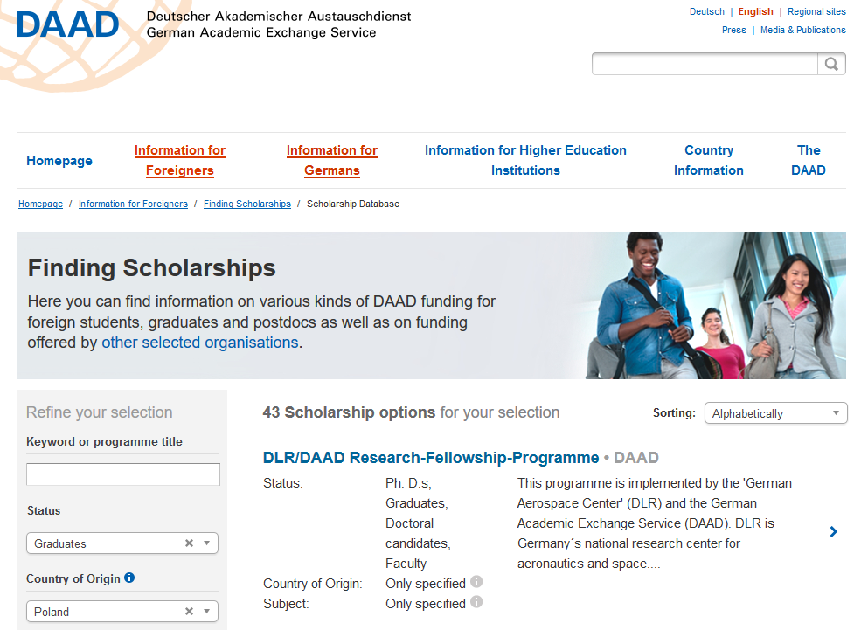
Funding opportunities in Germany
www.funding-guide.de

Slide 8
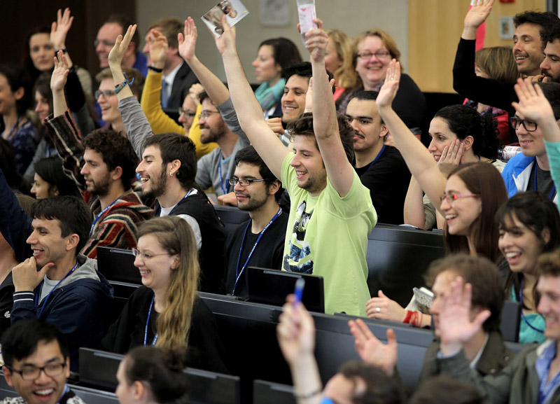
Thank you for your attention!
„Dziś studia w Niemczech
umożliwiają mi nawiązanie
przyjaźni z ludźmi z całego świata.
Jutro pomogą mi zrobić karierę
w dowolnym kraju.”
Przemysław Rymaszewski z Koszalina,
lat 21, studiuje ekonomikę przedsiębiorstw
na Uniwersytecie w Kolonii, w wolnym
czasie lubi gotować.
DAAD
Branch Office Poland
Tel.: 22 617 48 47
daad@daad.pl
www.daad.pl
fecebook.com/daadpolska

